Slide 1
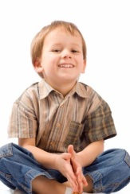
Curso 2019-2020
Carlos
Carlos
Carlos
Carlos
Carlos
Carlos
Carlos
Carlos
Carlos
Carlos
Carlos
Carlos
CEIP Lope de Vega

Slide 2
Nombre
Nombre
Nombre
Nombre
Nombre
Nombre
Nombre
Nombre
Andrea
Nombre
Nombre
Nombre
Nombre
Nombre
Nombre
Nombre
Nombre
Nombre
Nombre
Nombre
Nombre
Nombre
Nombre
Nombre
Nombre
CLASE DE LOS COHETES
2017-2020
CEIP Lope de Vega
Seño

